Slide 1
Euclide

Slide 2
Nationnaliter:grec encien

Slide 3
Périodde de temps:
Euclide est un mathématicien grec. Il est né vers 325 avant J.C à Athènes, il vécut donc au 3ème siècle avant J.C

Slide 4
carte

Slide 5
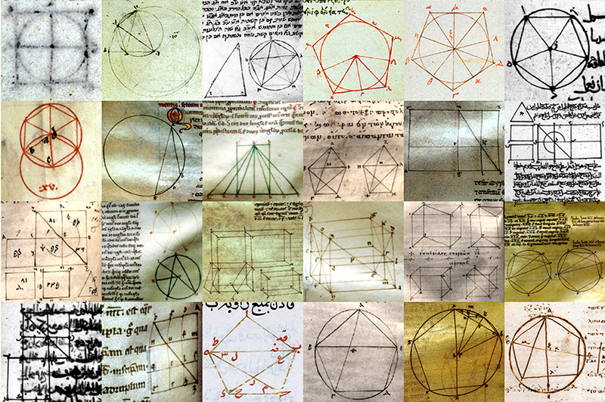
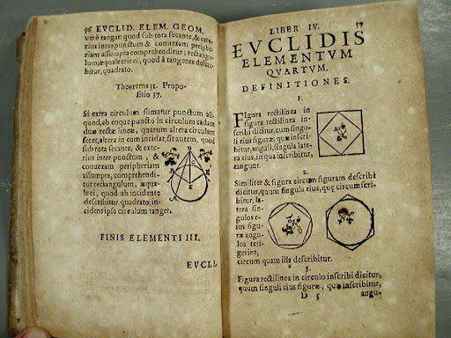
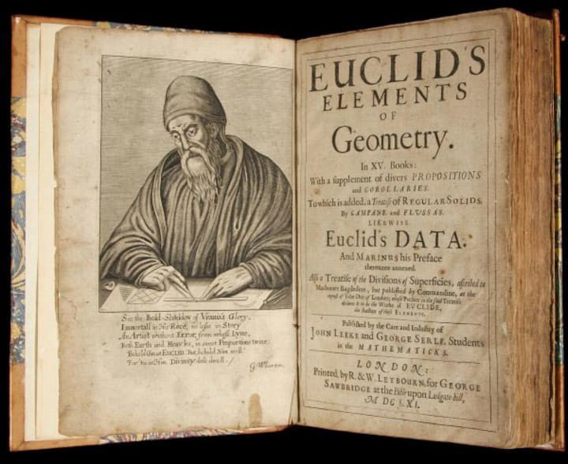
élément

